Slide 1
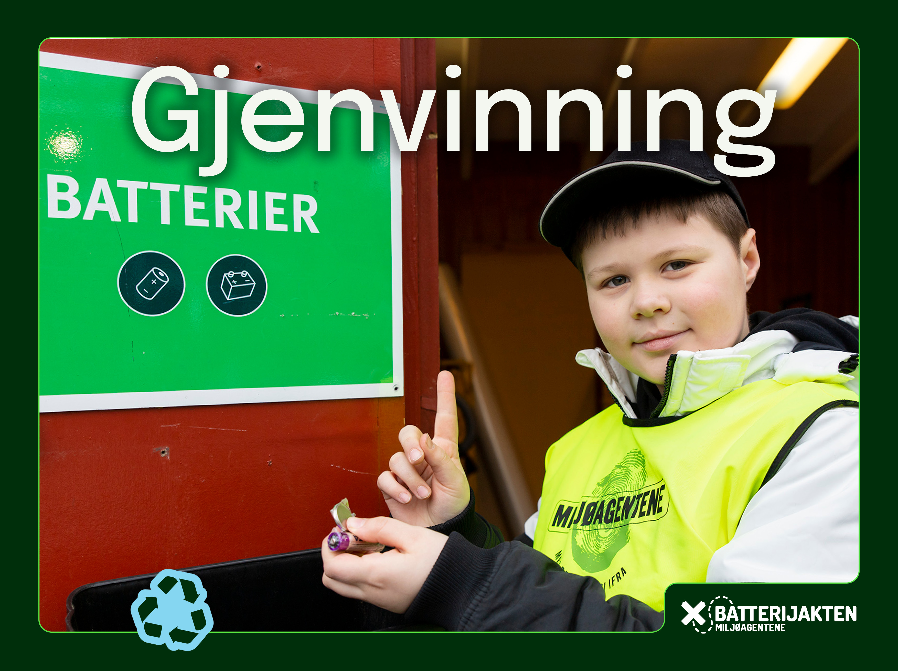
Notes:
Denne veka skal vi jobbe med natur, og korleis vi tar vare på ressursane vi har på jorda.

Slide 2
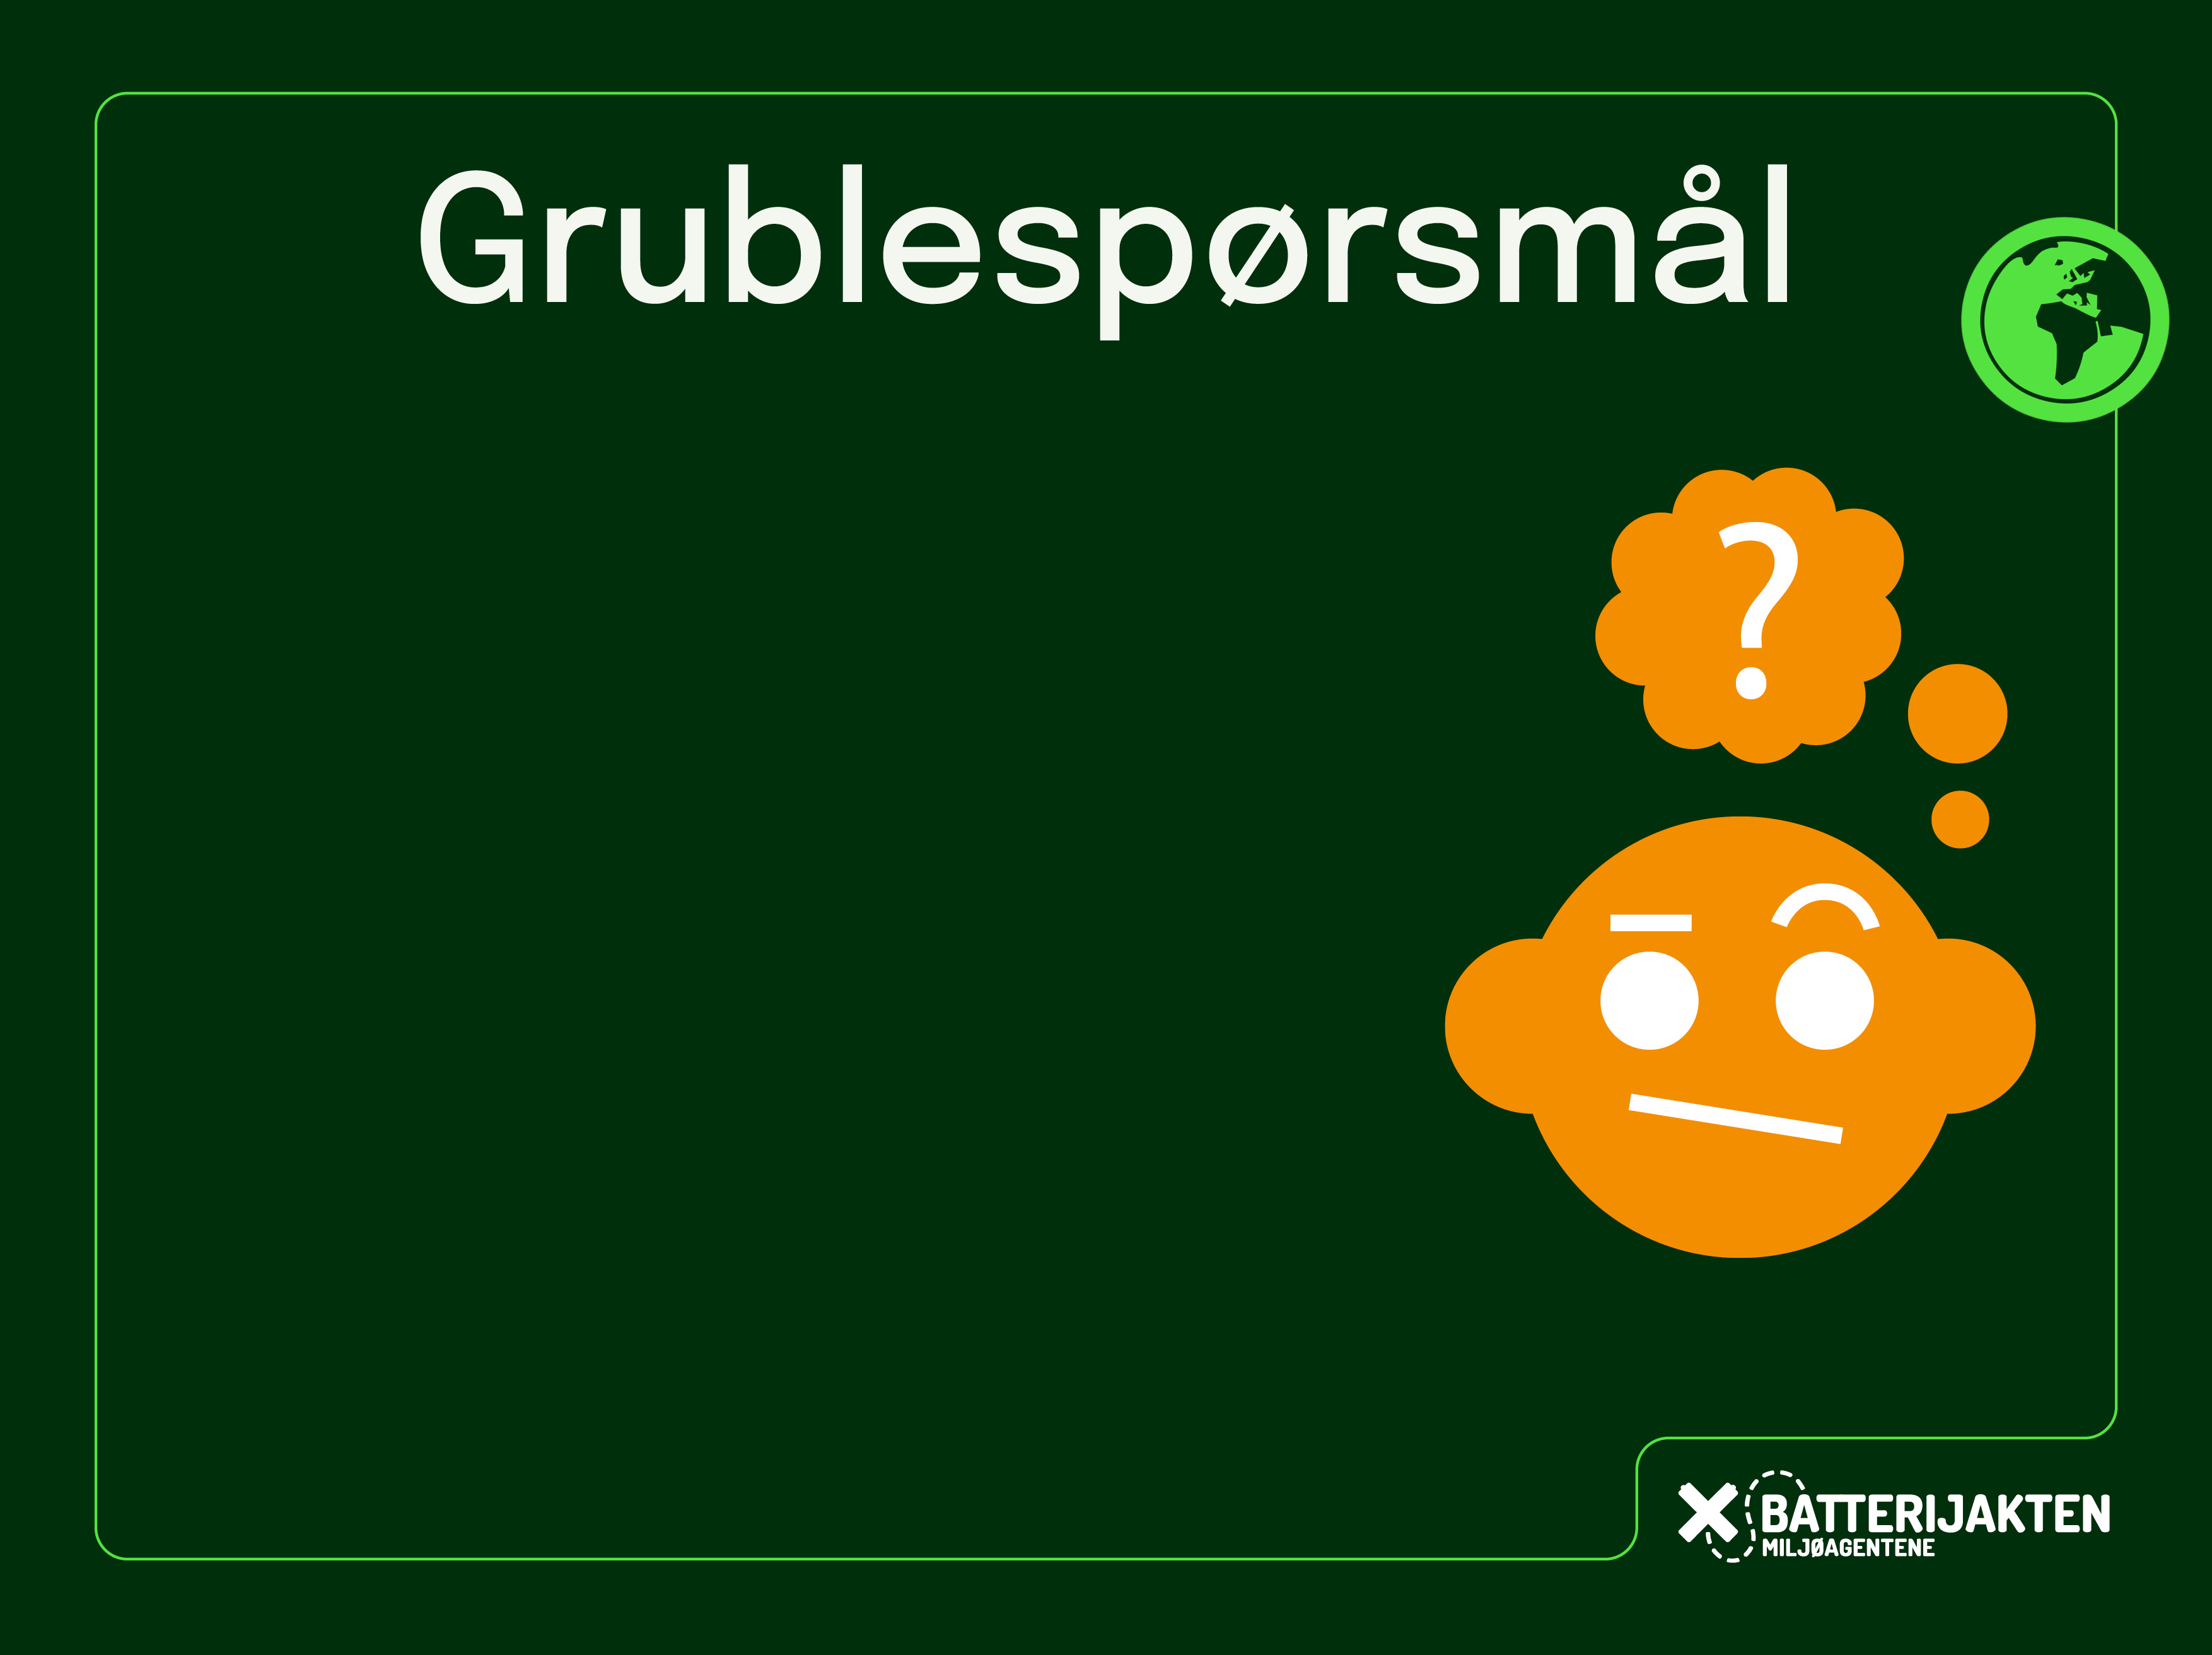
Kva er gjenvinning?
Kva er EE-avfall?
Kva er naturressursar?
Kva kan skje viss farleg avfall hamnar i naturen?
Kvifor er det lurt å vinne att?
Notes:
Grublespørsmål:
-Kva er gjenvinning?
-Kva er EE-avfall?
-Kva er naturressursar?
-Kva kan skje viss farleg avfall hamnar i naturen?
-Kvifor er det lurt å vinne att?

Slide 3
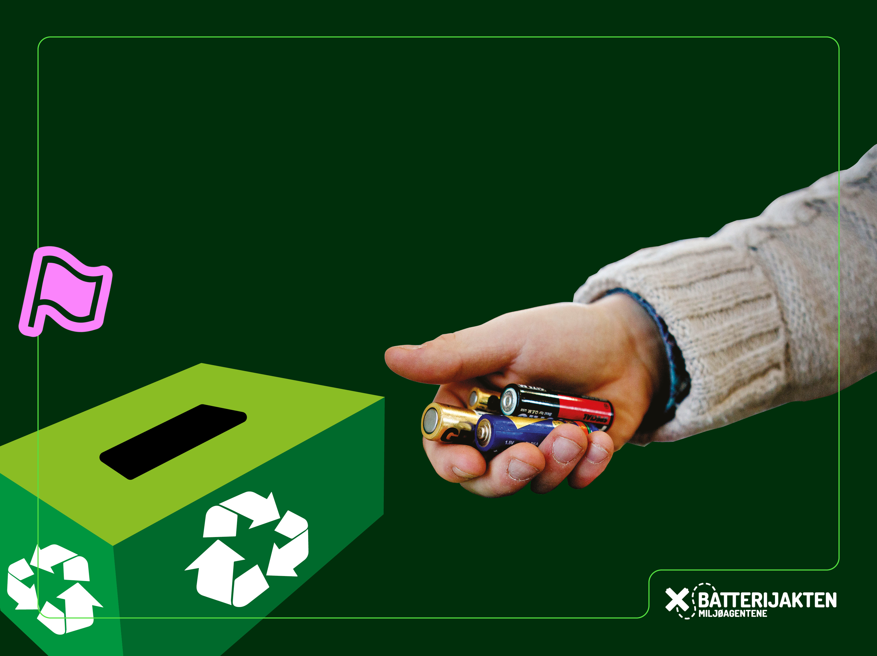
Leverer du brukte
batteri til gjenvinning?
- Det er bra!
Notes:
Leverer du brukte batteri til gjenvinning? Det er bra! Brukte batteri kan gjere stor skade om dei hamnar i vanleg søppel, eller enda verre – i naturen.

Slide 4
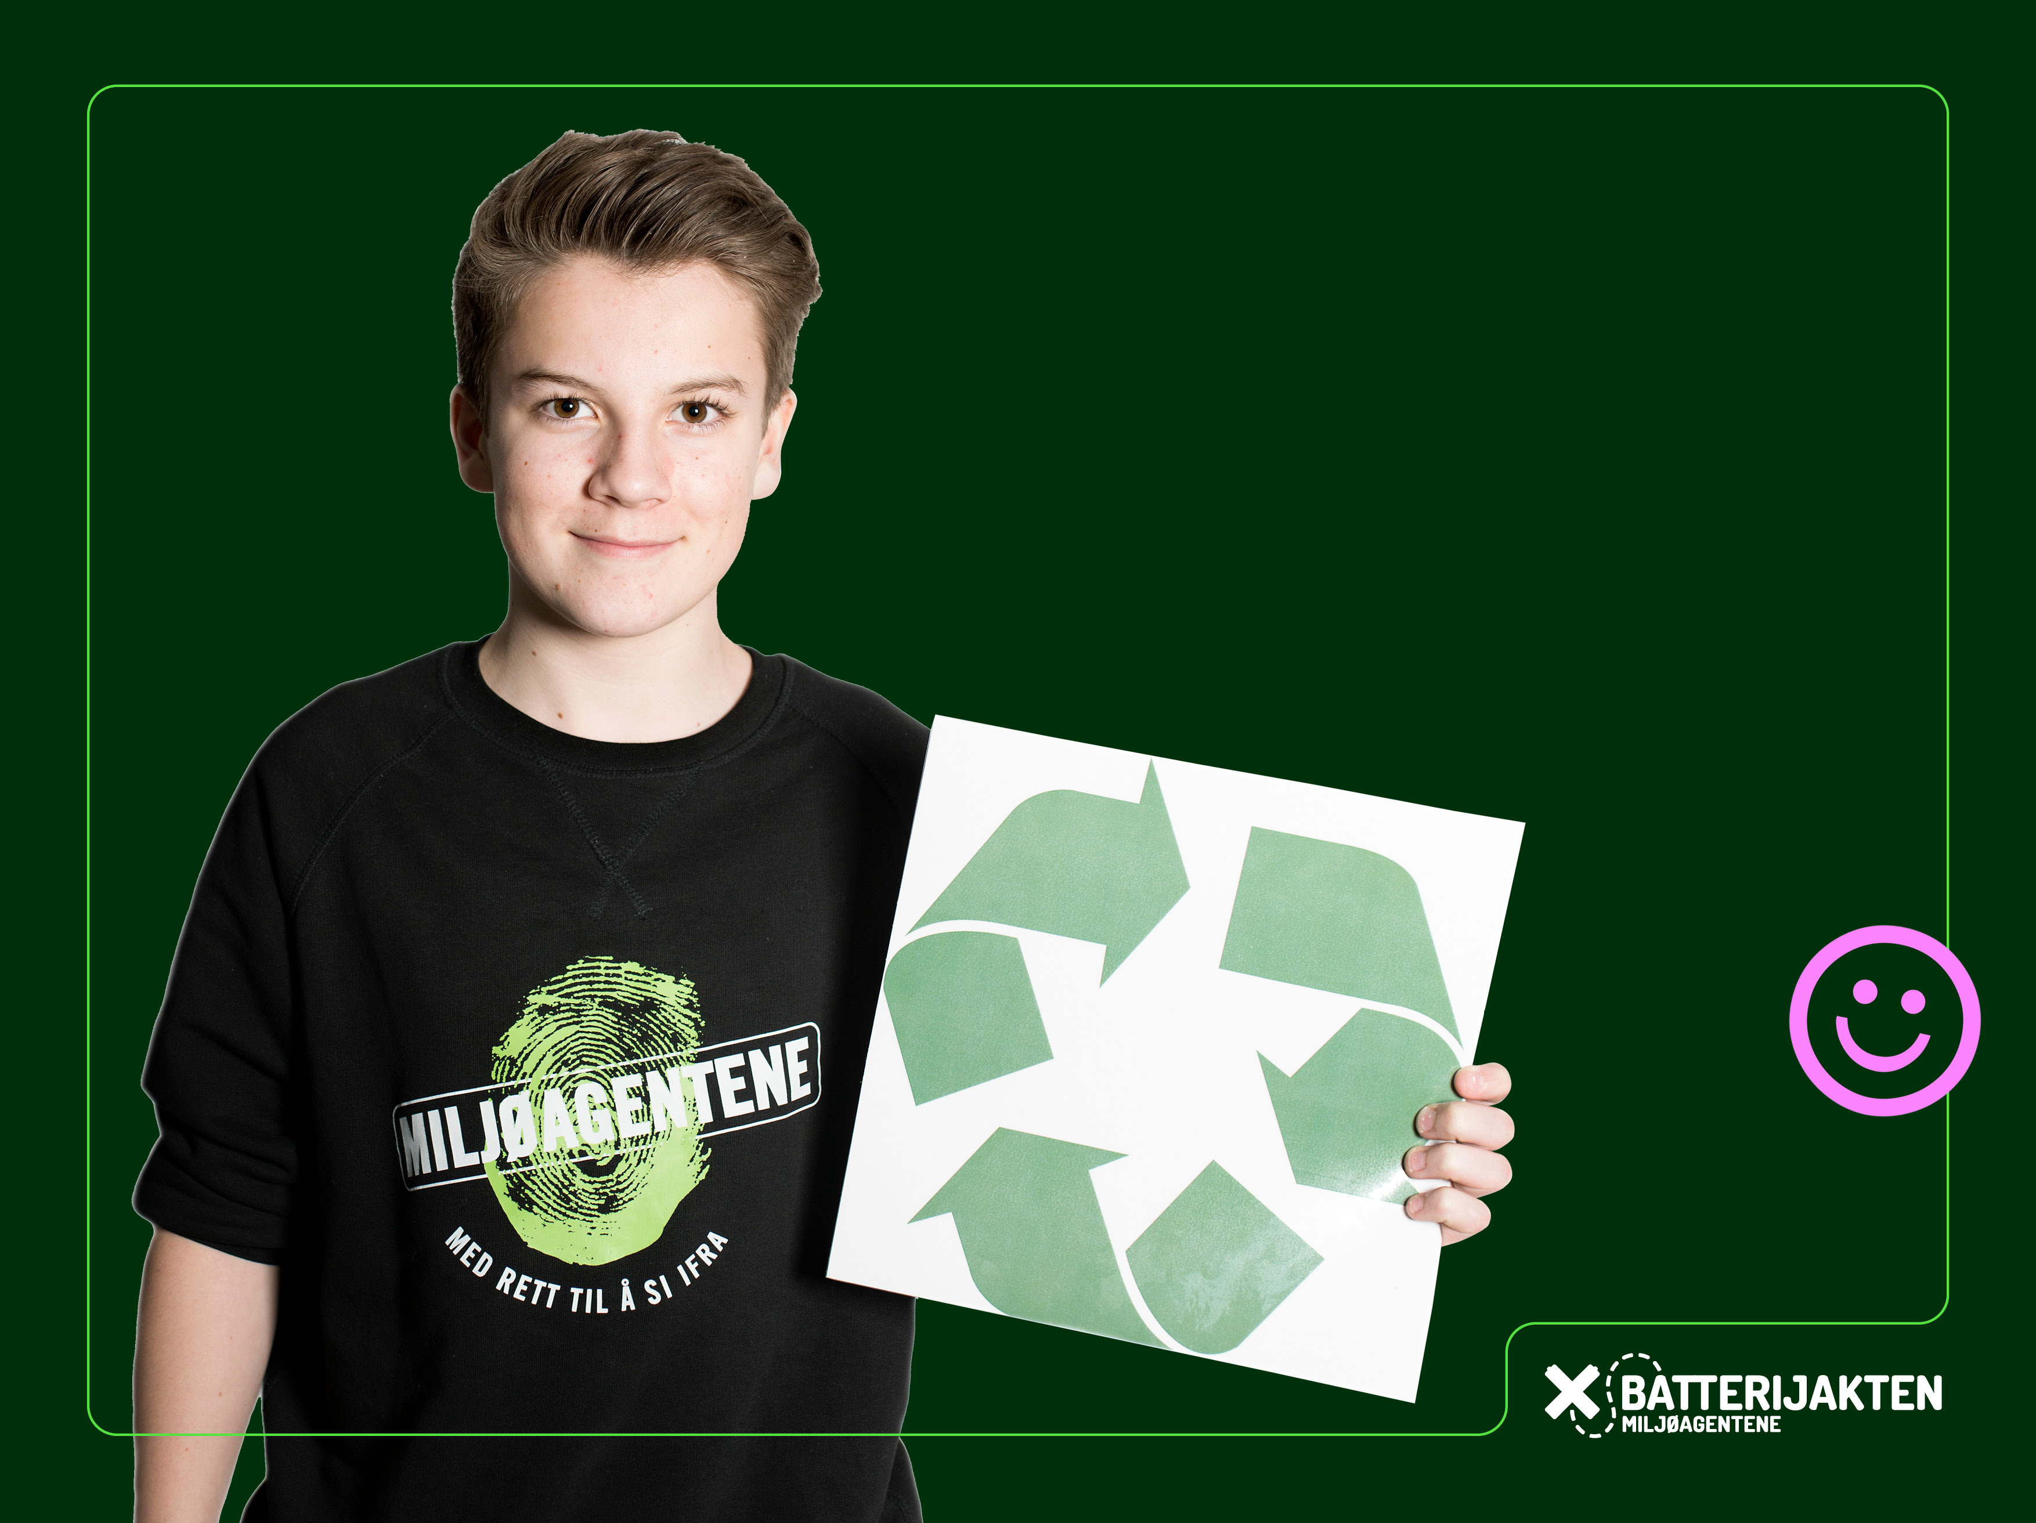
Men kva er
gjenvinning?
- Å bruka materialar
på nytt!
Notes:
Men kva er gjenvinning? Gjenvinning handlar om å bruke gamle materialar på nytt. Det er fleire måtar å vinne att på. Vi skal sjå nokre døme.

Slide 5
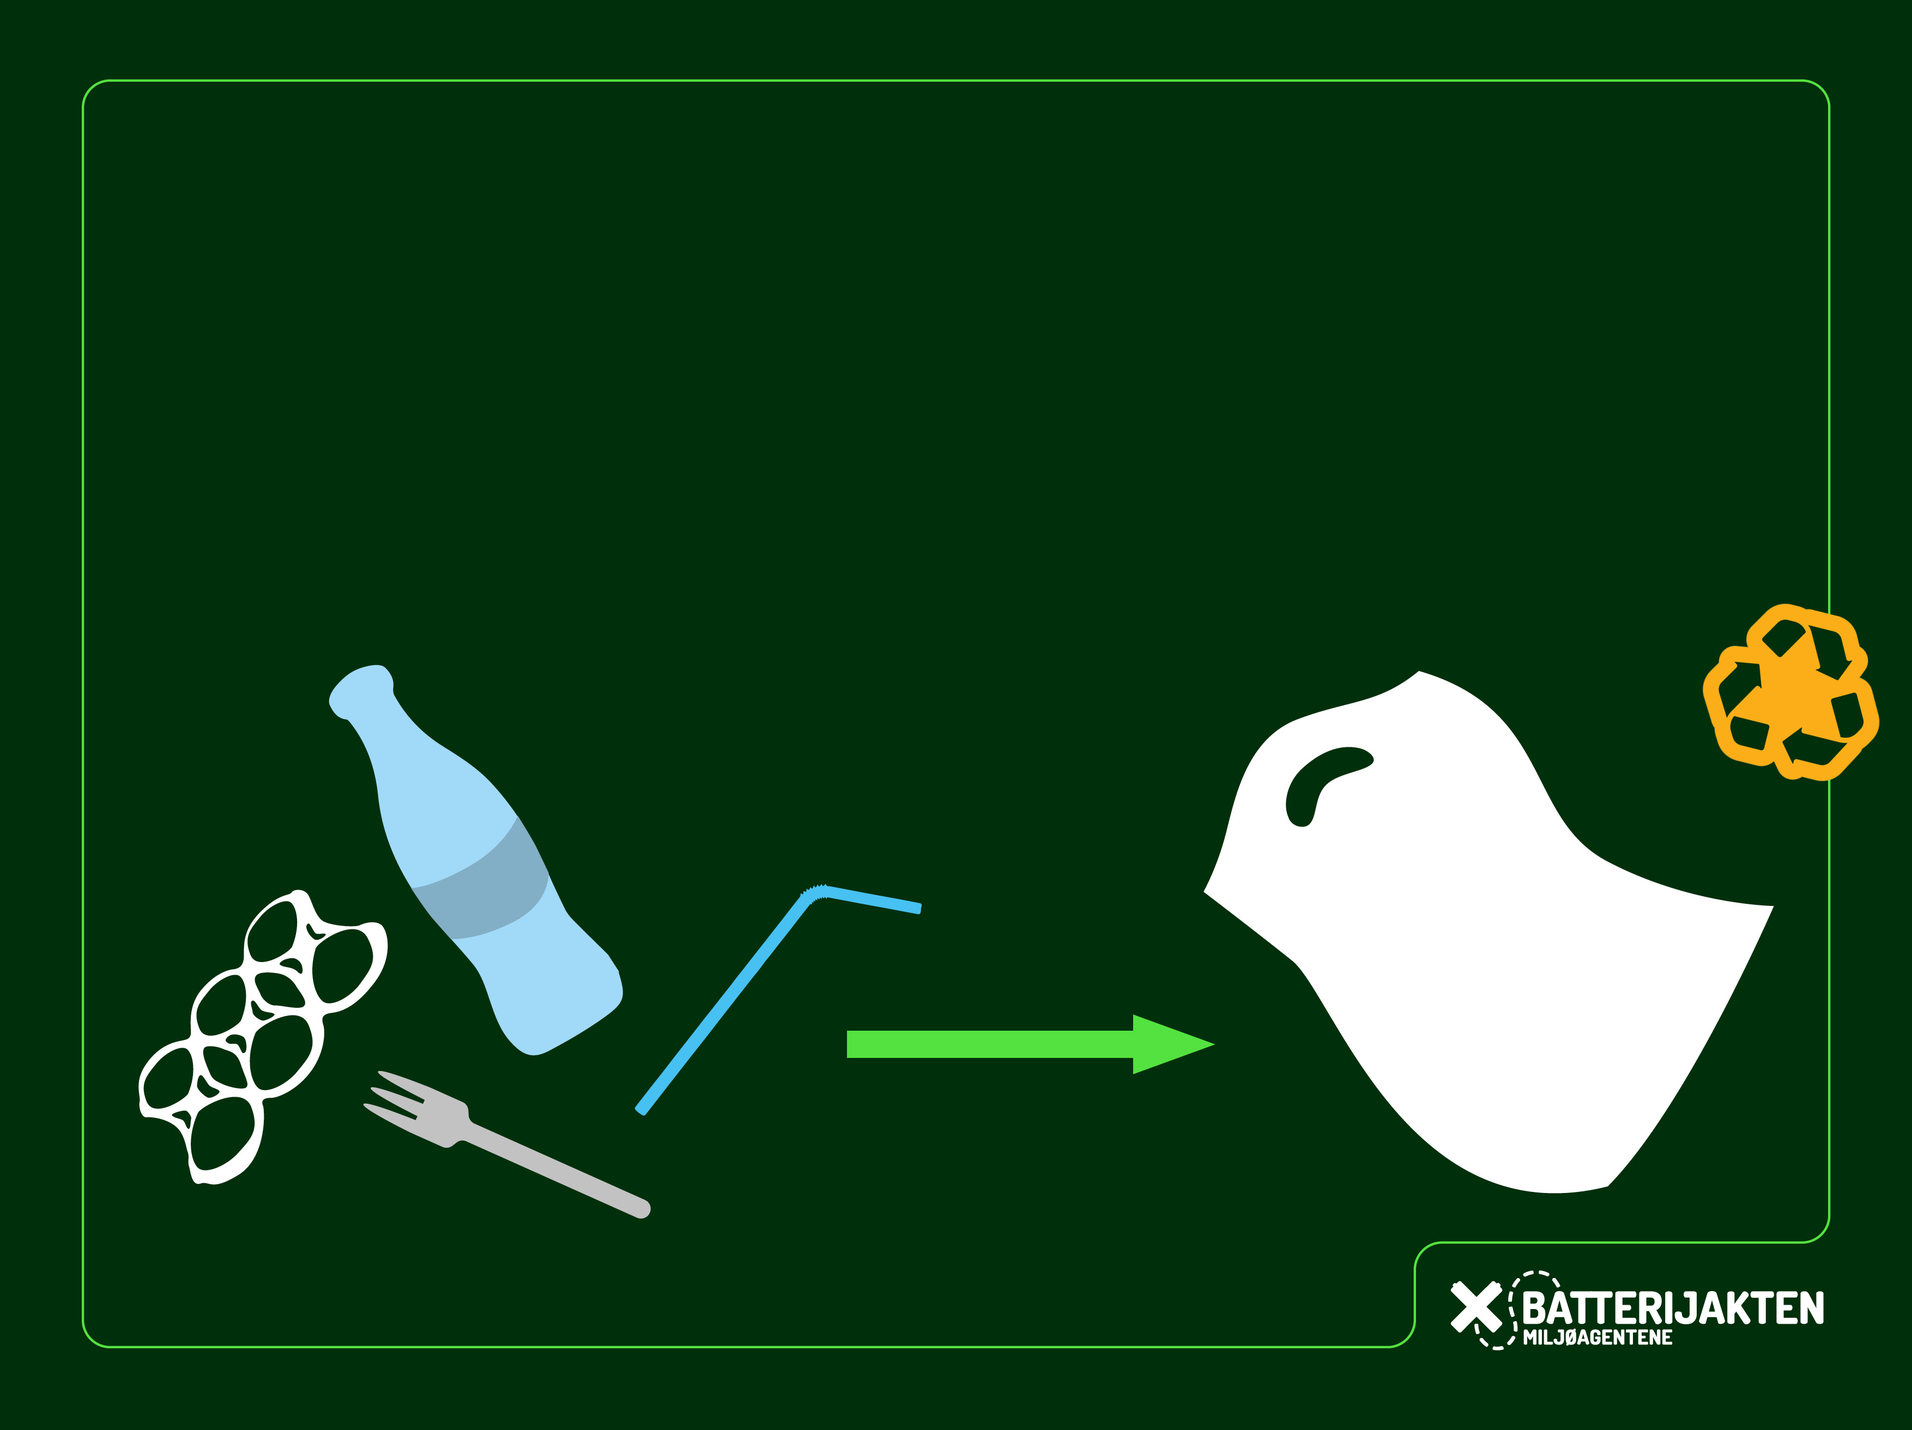
Kast søpla riktig - og den
blir vunne att til nye produkt.
- Plast kan til dømes bli til nye bereposar
eller søppelsekkar.
Notes:
Når ein kastar søppel i riktig søppelkasse, kan søppelet bli vunne att til nye produkt. Plasten du kastar, kan til dømes bli til nye bereposar eller søppelsekkar.

Slide 6

Notes:
Når ein kastar søppel i riktig søppelkasse, kan søppelet bli vunne att til nye produkt. Plasten du kastar, kan til dømes bli til nye bereposar eller søppelsekkar.
Når du ser rundt deg, ser du mykje som er laga av papir. Til dømes plakatar, bøker og drikkekartong. Papir kan bli vunne att, og det er viktig. Kvifor det?
Jo, fordi papir kjem frå tre, og tre må vi ta vare på. Kvar gong vi lagar nytt papir av gamalt papirsøppel, i staden for tre, kan litt fleire tre i skogen få stå i fred. I skogen bur det mange plantar og dyr. Fleire arter i skogen står i fare for å døy ut og forsvinne for alltid. Halvparten av artane som er utryddingstrua i Noreg, bur i skogen. Tre er ein viktig og fin ressurs å bruke, men for å ta vare på dyra og plantene som lever i skogen, må vi bruke skogen på riktig måte. Det inneber også at vi ikkje må hogge fleire tre enn vi treng.

Slide 7
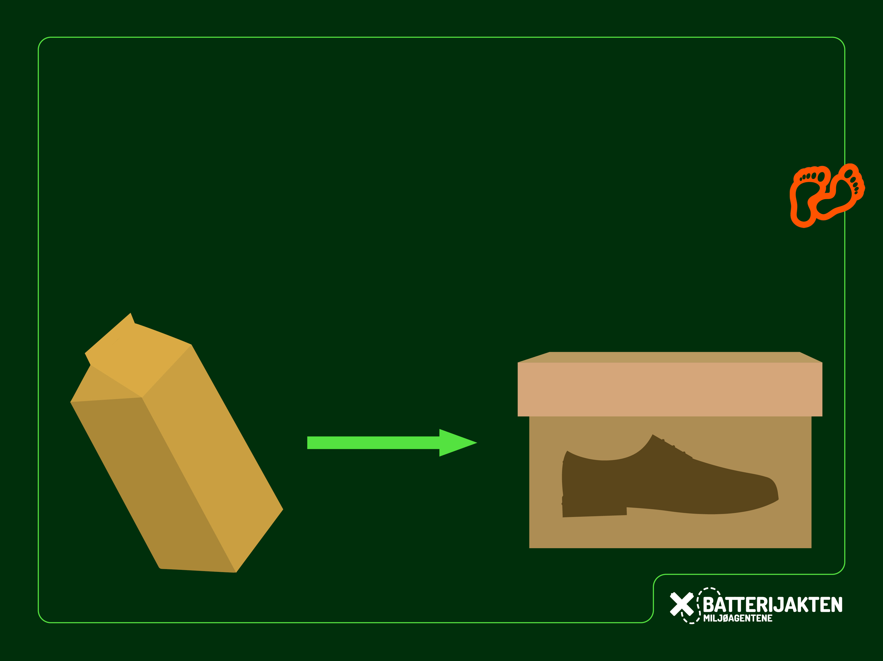
Kast papir saman med anna
papir. Då blir det lettare å bruka
papiret på nytt.
- Drikkekartong kan til dømes bli til skoeske!
Notes:
Når vi kastar papir saman med anna papir, er det mykje lettare å bruke papiret på nytt. Når du kastar drikkekartongen i papiravfallet, kan det bli brukt til å lage andre produkt av papir. Som ein skoeske eller ein kladdebok. Då treng vi ikkje å hogge ned nye tre kvar gong vi skal lage noko nytt av papir. Når ein først skal ta noko frå naturen, er det viktig at vi brukar det så mange gonger som mogleg. Når vi brukar fleire ting om igjen, tar vi vare på meir natur!

Slide 8
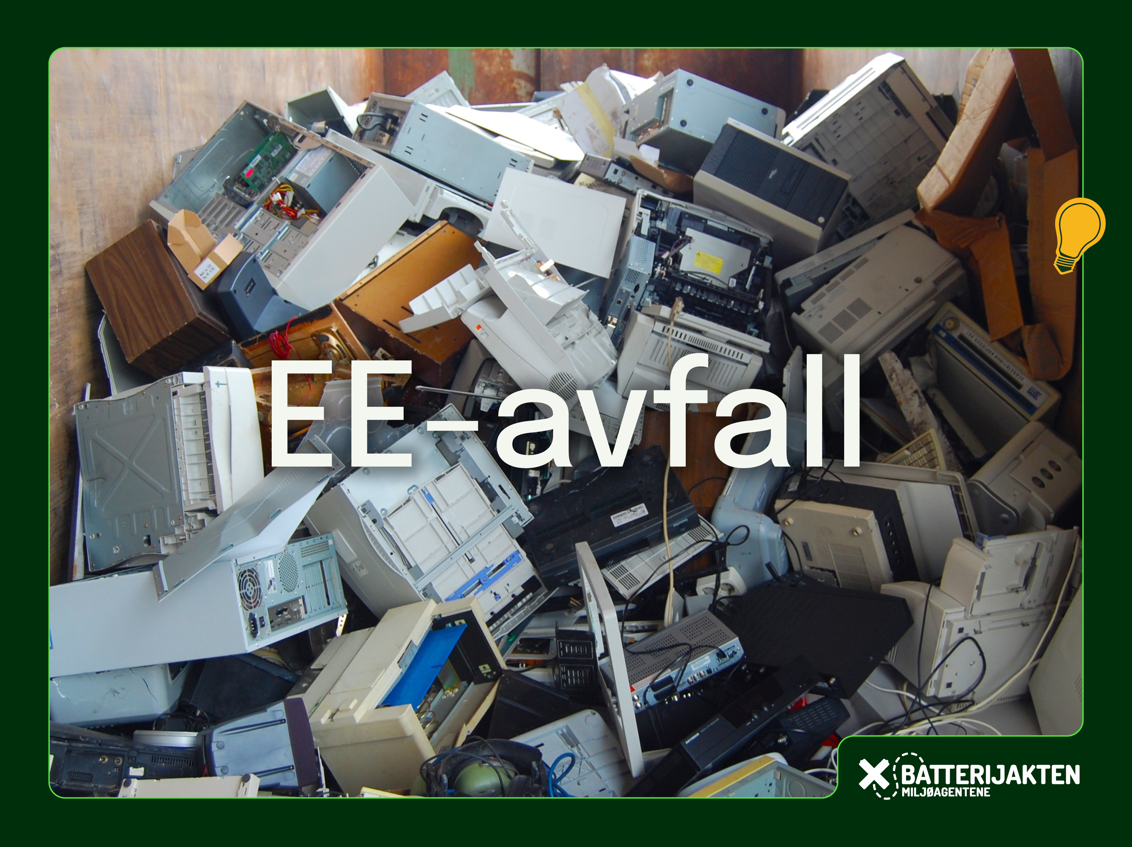
Notes:
Men ikkje alle materiale kan bli kasta i vanleg søppel. Det gjeld mellom anna brukte batteri og øydelagt elektronikk. Det må ein levere til ein butikk eller gjenvinningsstasjon. Alle stadar som sel batteri og elektronikk, må også ta det i mot når det er brukt opp eller øydelagt, og levere det til gjenvinning.

Slide 9
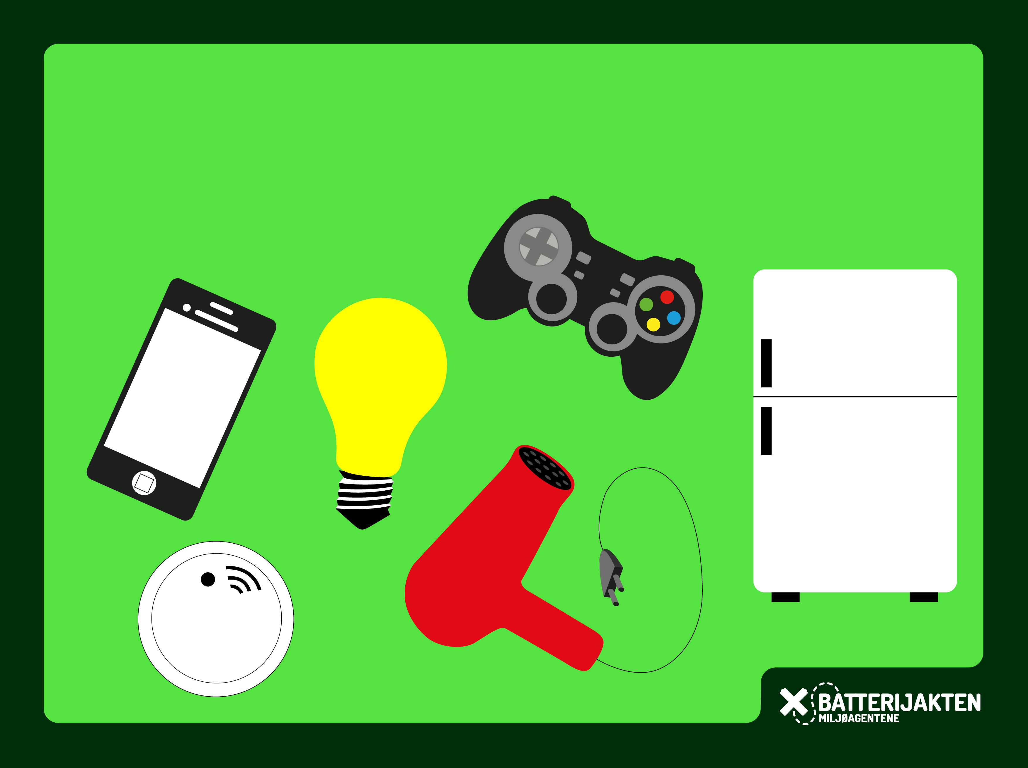
Kan de gje døme på ting som ikkje kan bli kasta i vanleg søppel, men må bli levert til gjenvinning?
Elektroniske ting er
til dømes:
Notes:
Elektroniske ting er ting som inneheld batteri eller brukar straum for å fungere. Vi har mange slike ting i heimane våre. Det er når dei blir øydelagde, at dei blir til elektronisk avfall, som ofte blir kalla EE-avfall. EE-avfall kan til dømes vere øydelagde mobilar, spillkonsollar, lyspærer, kjøleskap, røykvarslarar, barbermaskiner og blinkesko.

Slide 10
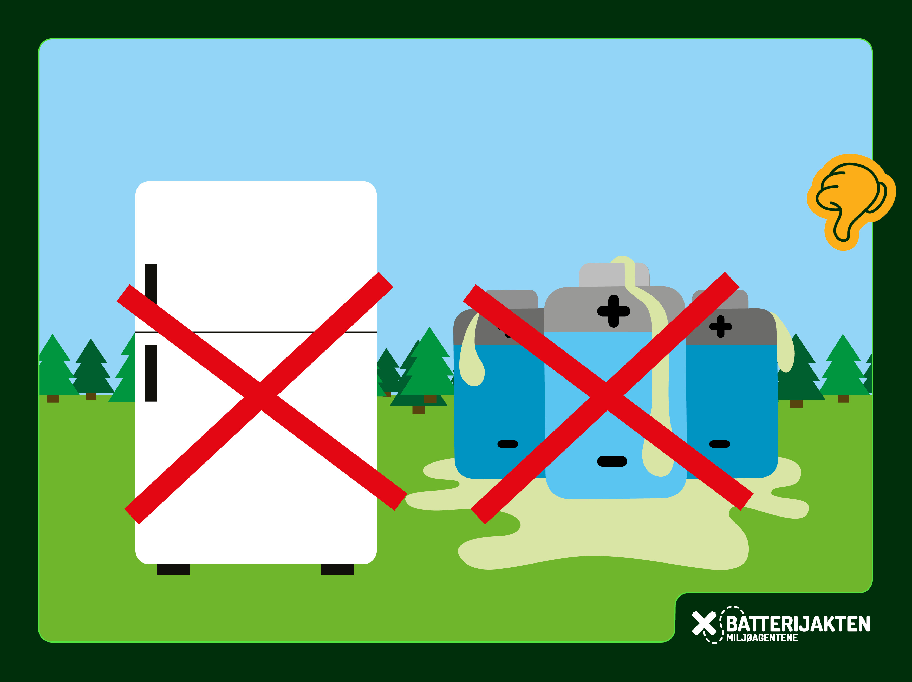
EE-avfall og gamle batteri kan innehalde stoff
som skadar miljøet, som kadmium og bly.
Notes:
EE-avfall kan innehalde stoff som skadar miljøet. Som kadmium og bly. Det kan skade plantar, menneske og dyr. Når du leverer EE-avfall til gjenvinning, unngår du at miljøgifter blir slopne ut. Og akkurat som ein kan hogge færre tre når ein vinn att papir, kan ein hente ut færre stoff frå naturen når ein vinn att EE-avfall. Gamle batteri kan også innehelde miljøgifter, men dagens batteri blir heldigvis ikkje produsert med kadmium og bly.

Slide 11
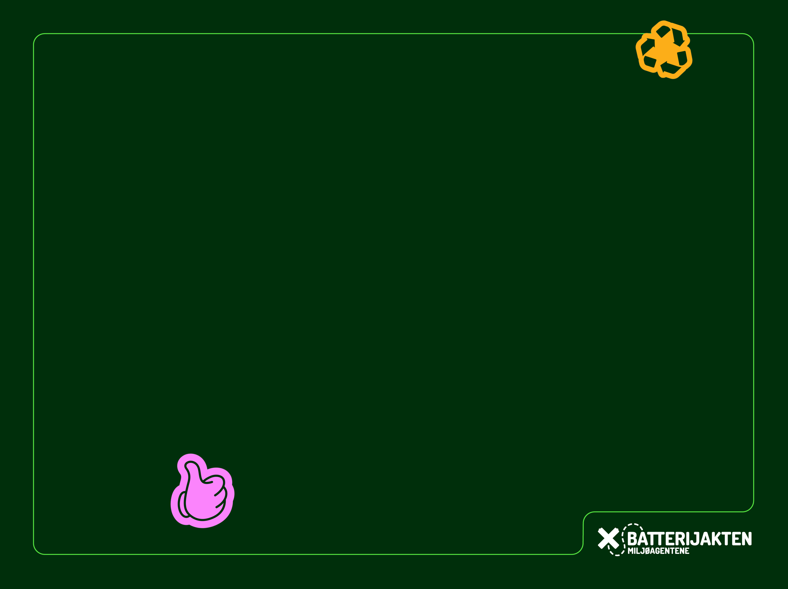
På tide å strekke litt på beina?
Køyr søppelsorteringsstafett!
Notes:
Her er det mogleg å ta ein pause eller dele opp økta og ta resten seinare. Kva med ein aktivitet for å riste litt på beina?
Uke 1: Søppelsorteringsstafett: Vel fire hjørne i klasserommet. Kvart hjørne kan vere ein avfallstype, for eksempel plast, papir, glass og EE-avfall. Lærer seier ein gjenstand, og elevane løper til riktig hjørne.

Slide 12
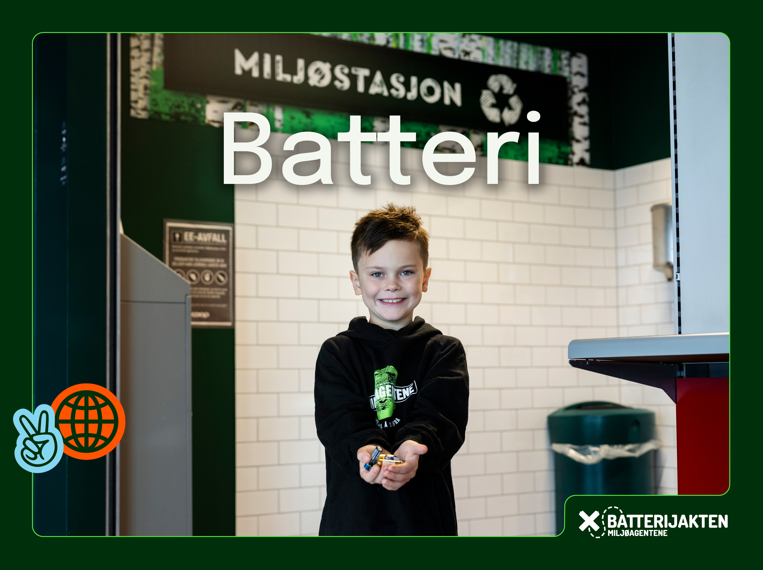
Notes:
Brukte batteri er eit døme på avfall som kan innehalde miljøgifter. Derfor er det veldig viktig at dei ikkje hamnar på feil stad.

Slide 13
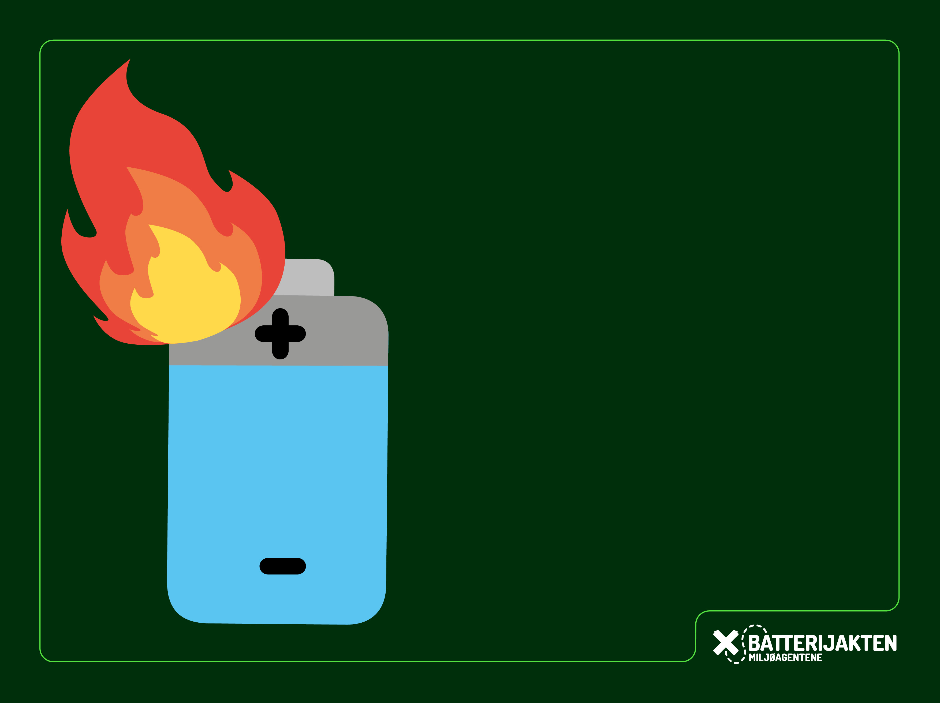
Brukte batteri kan skape brann
I tillegg kan batteri
ha restenergi igjen i seg
etter dei er brukt opp.
Det betyr at dei kan
utvikle varme og i verste fall begynne å brenne.
Notes:
I tillegg kan batteri ha restenergi igjen i seg etter at dei er brukt opp. Det betyr at dei kan utvikle varme og i verste fall begynne å brenne.

Slide 14
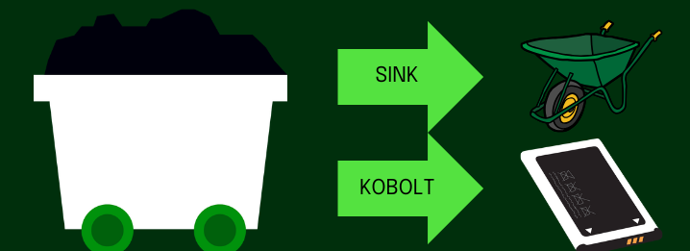
Batteri inneheld viktige stoff som kan bli brukt på nytt
Nokre batteri inneheld til dømes sink og kobolt. Sink og kobolt blir henta frå gruver og frå naturen. Når vi leverer batteri til gjenvinning, kan vi hente stoff fra batteria i staden.
Notes:
Dessutan er mange av stoffa i batteri sjeldne og vanskelege å få tak i. Til dømes inneheld nokre batteri sink og kobolt. Eingongsbatteri (slike som de samlar inn til Batterijakten) inneheld sink, men ikkje kobolt. Kobolt er meir i oppladbatteri, slik som batteri til pc-ar og mobilar.
Sink og kobolt blir henta ut frå naturen og frå gruver. I gruvene er det stadig mindre av desse stoffa, og ein må gå djupare ned i gruvene for å få tak i det som er igjen.
Vi treng sink og kobolt for å lage nye batteri som kan gi straum til alt frå mobiltelefonar til el-bilar. Heldigvis kan vi bruke sink og kobolt som tidlegare er tatt ut på nytt! Når vi leverer batteri til gjenvinning, blir stoffa tatt ut av batteria og blir brukt til nye produkt. Kobolt kan bli brukt i nye batteri. Sink blir som oftast brukt til andre produkt, til dømes trillebårer.

Slide 15
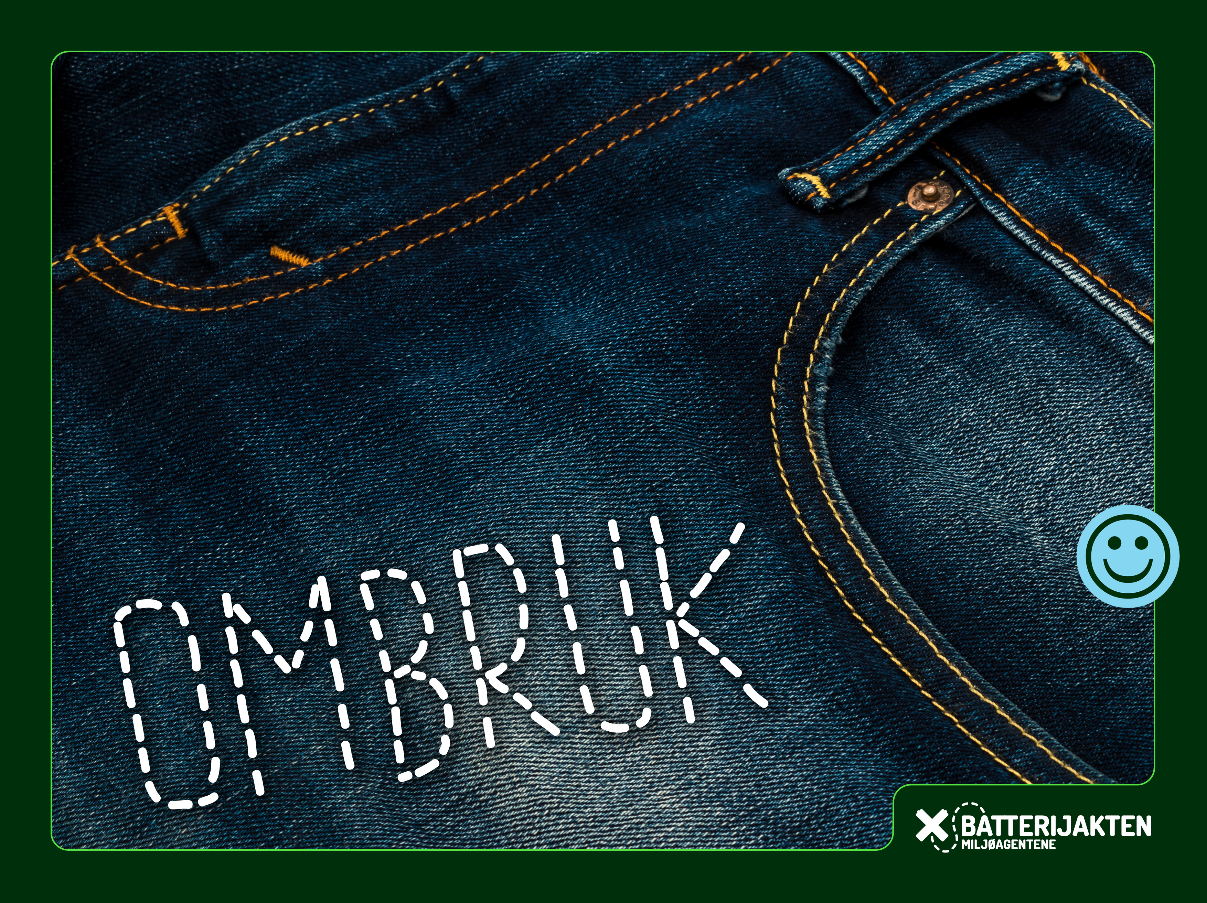
Ombruk er bra for jorda vår. Det er når vi brukar ting om igjen.
Då produserer vi mindre avfall. Det betyr at vi
også må tenkja på kva vi gjer med tinga våre
FØR dei blir til søppel. Har du nokre forslag til ombruk?
Notes:
Vi må også tenke på kva vi gjer med tinga våre før dei blir til søppel. Det aller beste for naturen er om vi produserer så lite avfall som mogleg. Det kan vi få til om vi blir flinkare til å bruke ting om igjen. Det kallar vi ombruk.

Slide 16
For å spare på jordas ressursar...
1) Husk ombruk. Bruke gamle ting om igjen.
Alt vi brukar kjem frå jordkloden vår. Gjenvinning er bra
for jorda fordi det betyr at vi ikkje må hente like mykje
ressursar frå naturen. Om vi brukar meir enn jorda klarer
å lage, skadar det jordkloden. I Noreg må vi bli flinkare
til å bruke ting på nytt.
1) Sorter avfall riktig. Noko kan gå i forskjellige
søppeldunkar, mens batteri og anna EE-avfall må ein
levere til gjenvinningsstasjon eller butikk.
Notes:
Oppsummering:
For å spare på jordas ressursar…
1) Husk ombruk!
Bruke gamle ting om igjen.
Alt vi brukar kjem frå jordkloden vår. Gjenvinning er bra for jorda fordi det betyr at vi ikkje må hente like mykje ressursar frå naturen. Om vi brukar meir enn jorda klarer å lage, skadar det jordkloden. I Noreg må vi bli flinkare til å bruke ting på nytt.
2) Sortere avfall riktig. Noko kan gå i forskjellige søppeldunkar, mens batteri og anna EE-avfall må ein levere til
gjenvinningsstasjon eller butikk

Slide 17
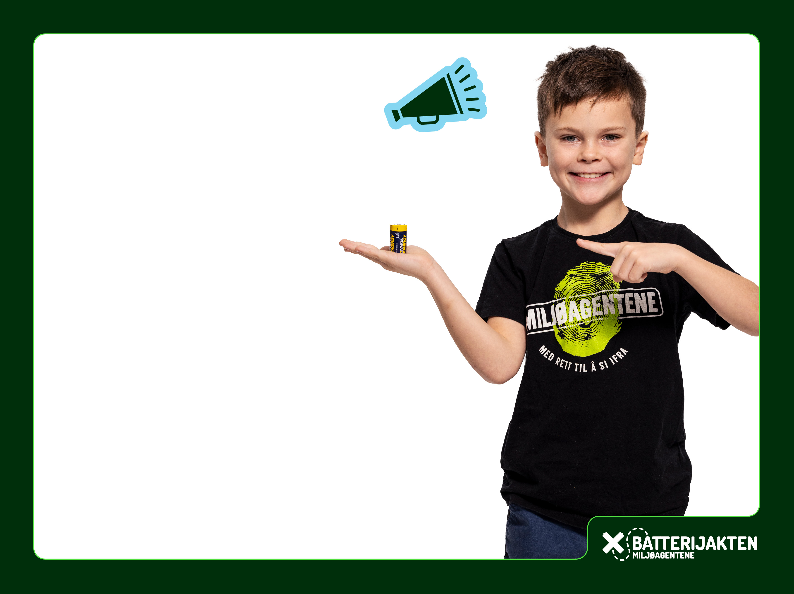
Sjå rundt deg!
Ser du noko rundt deg som de snart er
ferdige med å bruke? Kva kan de gjere med det når det er
ferdig brukt?
Notes:
Ser du noko rundt deg som de snart er ferdige med å bruke? Kva kan de gjere med det når det er ferdig brukt?

Slide 18
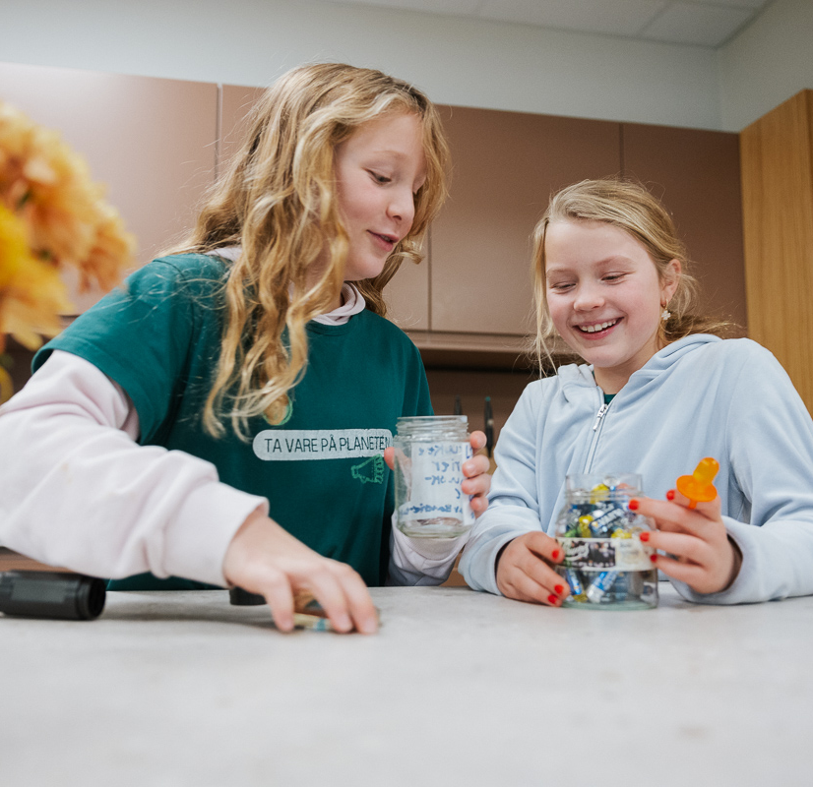
Vekas forandringstips: heime
Fokuser på heimet denne veka. Samle det elevane har av brukte batteri heime hos seg, og pass på at dei heime lærar om teiping av brukte batteri.
Notes:
Vekas forandringstips: Fokuser på heimet denne veka. Samle det elevane har av brukte batteri heme hos seg, og pass på at dei heime lærar om teiping av brukte batteri.

Slide 19
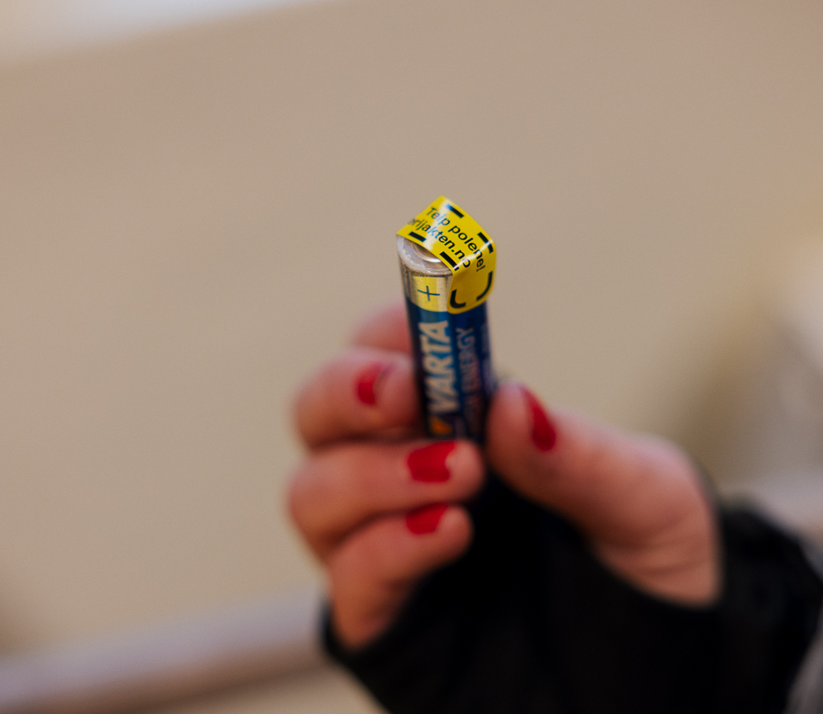
Vekas teipetips: Lek en batterileik!
Lek ein batterileik! Del elevane inn i lag. Kvart lag får like mange batteri. Alle batteria skal bli teipa, og etterpå kan de løpe med batteria til andre sida av klasserommet, kor de kan sette opp ein «miljøstasjon».
Første lag som leverer alle sine batteri, vinn!
PS: For at seieren skal vere gyldig, må batteria vere teipa ordentleg.
Notes:
Lek ein batterileik! Del elevane inn i lag. Kvart lag får like mange batteri. Alle batteria skal bli teipa, og etterpå kan de løpe med batteria til andre sida av klasserommet, kor de kan sette opp ein «miljøstasjon». Første lag som leverer alle sine batteri, vinn! PS: For at seieren skal vere gyldig, må batteria vere teipa ordentleg.

